Slide 1
ПРОЕКТ «ВЕСНЯНКА» (познавательно-исследовательский)

Slide 2
Актуальность темы:

Slide 5
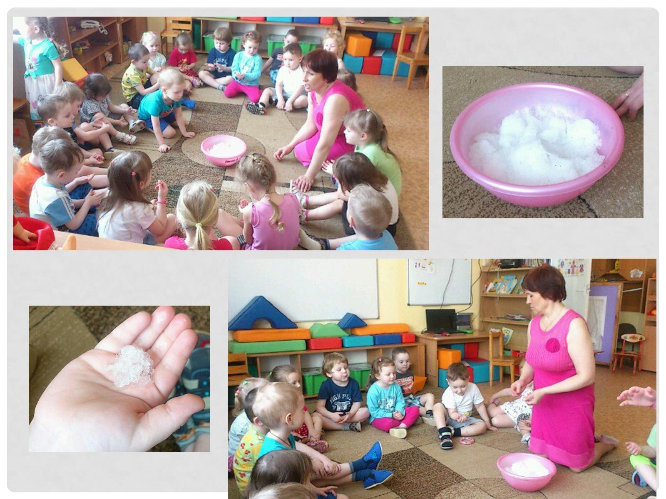

Slide 6
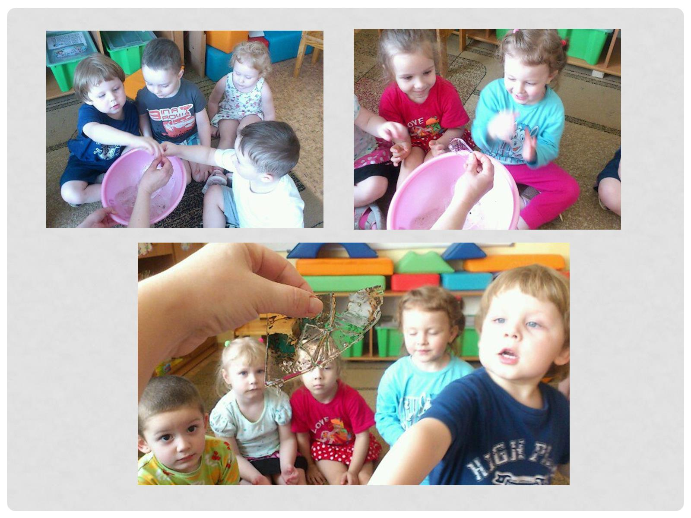

Slide 7
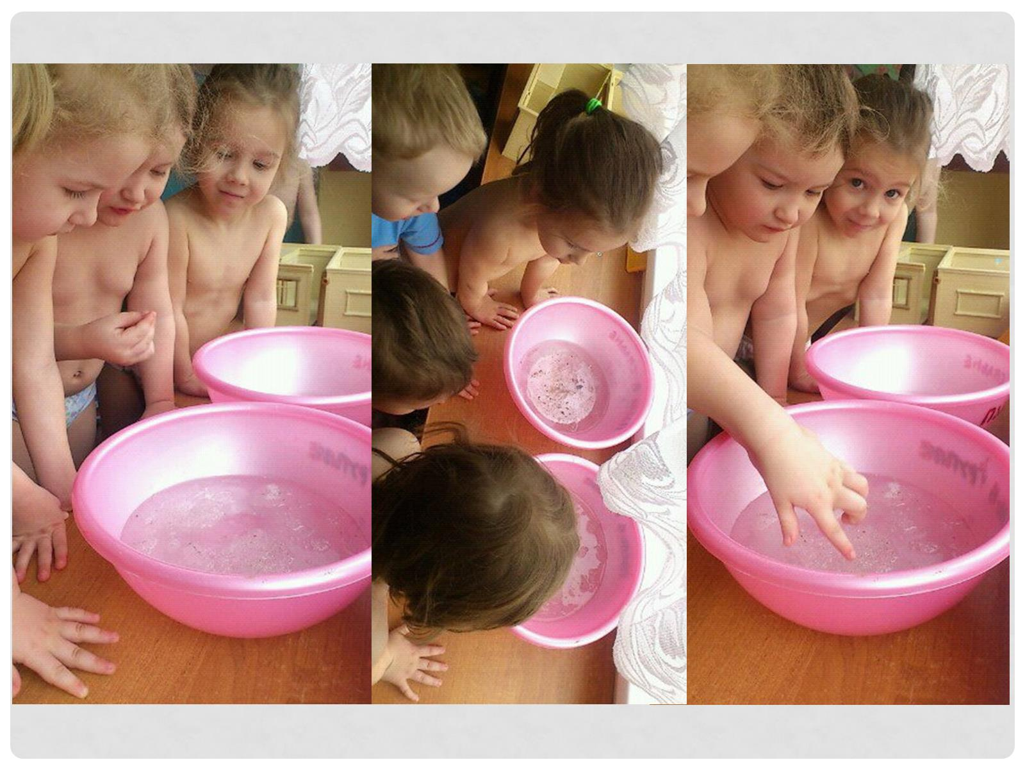

Slide 8
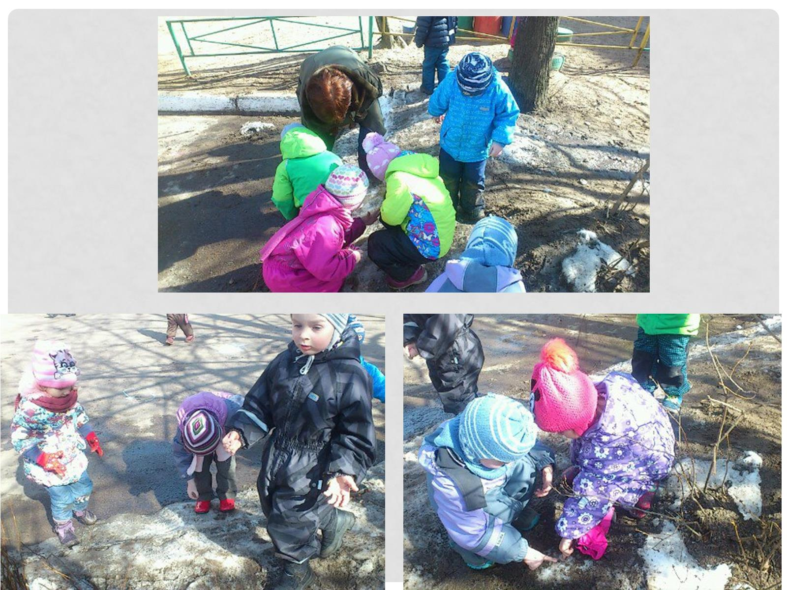

Slide 9
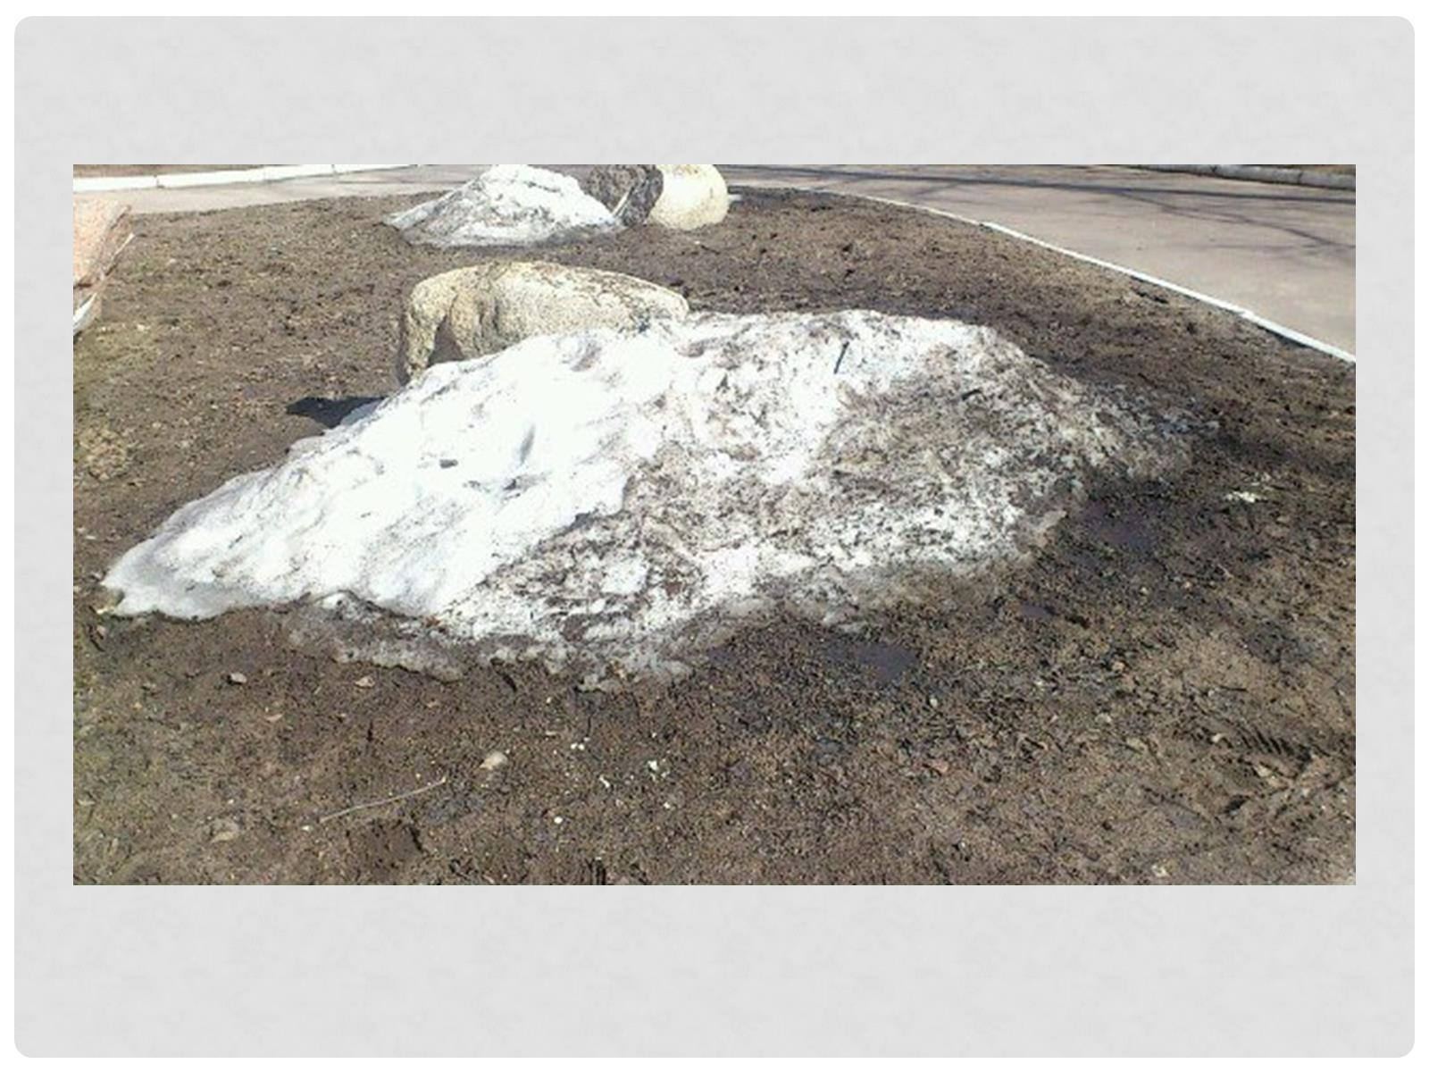

Slide 10
